Slide 1
Arquitectura de uml
SISTEMAS II

Slide 2
La visualización, especificación, construcción y documentación del sistema con gran cantidad de software requiere sea visto de varias perspectivas.
Diferentes usuarios(usuarios finales, analistas, desarrolladores, integradores de sistemas, encargados d test, encargados de documentación técnica y jefes de proyectos)
Cada uno mira el proyecto, de formas diferentes

Slide 3
La arquitectura de un sistema es el artefacto mas importante que puede emplearse para manejar los diferentes puntos de vista y controlar el desarrollo.
La arquitectura es el conjunto de decisiones significativas sobre:
La organización de un sistema software
La selección de elementos estructurales y sus interfaces
Su comportamiento como se especifica en las colaboraciones entre esos elementos
Su comportamiento como especifica en las colaboraciones entre esos elementos
La composición de esos elementos estructurales y de comportamiento en subsistemas mas grandes
El estilo arquitectónico que guía esta organización los elementos estáticos y dinámicos y sus interfaces sus colaboraciones y su composición
.

Slide 4
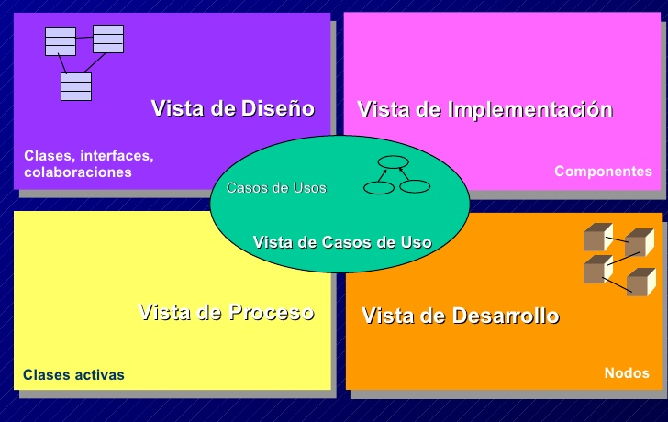

Slide 5
VISTA DE CASOS DE USO:
La vista de casos de uso: comprende los casos de uso que describe el comportamiento del sistema tal y como es percibido por los usuarios finales, analistas y encargados de las pruebas.
Los aspectos estáticos de ésta vista se capturan en los diagramas de casos d uso, los aspectos dinámicos en los diagramas de interacción diagramas de estados y diagramas de actividades.

Slide 6
LA VISTA DE DISEÑO:
Comprende las clase, interfaces y colaboraciones que forman el vocabulario del problema y su solución. Esta vista soporta los servicios que el sistema debería proporcionar a sus usuarios finales. Los aspectos estáticos de esta vista se capturan en los diagramas de clases y objetos. Los dinámicos en los diagramas de interacción, diagramas de estados y diagramas de actividades.

Slide 7
La vista de procesos:
Comprende los procesos, mecanismos de sincronización y concurrencias del sistema. Esta vista cubre el funcionamiento, capacidad de crecimiento y rendimiento del sistema. Los aspectos estáticos y dinámicos d el sistema se capturan con el mismo tipo de diagrama que la vista de diseño.

Slide 8
LA VISTA DE IMPLEMENTACION:
Comprende los componentes y archivos que se utilizan para ensamblar y hacer disponible el sistema físico. Esta vista gestiona la configuración de las distintas versiones de un sistema a partir de componentes y archivos un tanto independientes y que puedan ensamblarse de varias formas para producir un sistema en ejecución.
Los aspectos estáticos de esta vista se capturan en los diagramas de componentes, los dinámicos de esta. vista en los diagramas de interacción , diagramas de estados y diagramas de actividades.

Slide 9
LA VISTA DE DESPLIEGUE:
Contiene los nodos que forman la topología hardware sobre la que se ejecuta el sistema. Esta vista se preocupa de la distribución entrega e instalación de la partes que constituyen el sistema físico.
Los aspectos estáticos se capturan con los diagramas de despliegue. Y los Dinámicos con los diagramas de interacción, estados y de actividades.

